Slide 1
UNIVERSIDAD GUADALAJARA LAMAR PATOLOGIAS DE EL APARATO ESTOMATOGNATICO EPIDEMIOLOGIA DE LA SALUD BUCAL ODONTOLGIA 2 C MARICELA PAZ SARAY

Slide 2
ESTOMATITIS HERPETICA La estomatitis herpética es una infección primoinfección producida por el virus herpes de tipo 1. Se caracteriza por la aparición en labios, mucosa bucal, encías, garganta, esófago etc. de úlceras herpéticas muy dolorosas que dificultan la ingestión de alimentos.

Slide 3
CANDIDIASIS La candidiasis es una infección fúngica (micosis) de cualquiera de las especies Candida (todas las levaduras), de las cuales la Candida albicas es la más común Las infecciones Candida de esta última categoría también son conocidas como candidemias y son usualmente limitadas a personas inmunocomprometidas, tales como pacientes con cáncer, trasplante, o SIDA como también pacientes de cirugía de emergencia no traumáticas.

Slide 4
SIALADENTITIS La sialadenitis es un término médico que significa inflamación de una de las glándulas salivales, que puede ser un evento agudo (temporal) o crónico y recurrente.

Slide 5
CANCER EN LA BOCA El cáncer de boca por lo general está localizado en el tejido de los labios o de la lengua, aunque puede aparecer en el piso de la boca, el revestimiento de las mejillas, las encías o el paladar o techo de la boca. F ACTORES DE RIESGO: Tabaquismo, Nutricional, Alcoholismo, Virus del papiloma humano.

Slide 6
GINGIVITIS La gingivitis es una enfermedad bucal generalmente bacteriana que provoca inflamación y sangrado de las encías, causada por los restos alimenticios que quedan atrapados entre los dientes. Es muy frecuente que su origen sea causado por el crecimiento de las muelas del juicio, que produce una concavidad, que es donde se deposita el agente patógeno o bacteria.

Slide 7
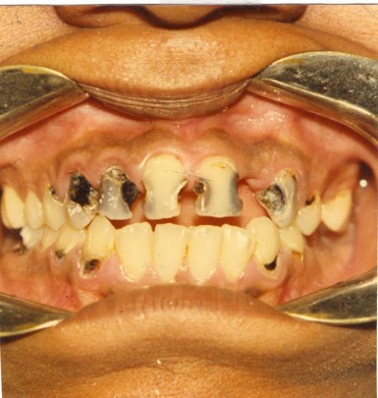
CARIES La caries es una enfermedad multifactorial que se caracteriza por la destrucción de los tejidos del diente como consecuencia de la desmineralización provocada por los ácidos que genera la placa bacteriana. Las bacterias fabrican ese ácido a partir de los restos de alimentos de la dieta que se les quedan expuestos. La destrucción química dental se asocia a la ingesta de azúcares y ácidos contenidos en bebidas y alimentos. La caries dental se asocia también a errores en las técnicas de higiene así como pastas dentales inadecuadas, falta de cepillado dental, ausencia de hilo dental, así como también con una etiología genética.

Slide 8
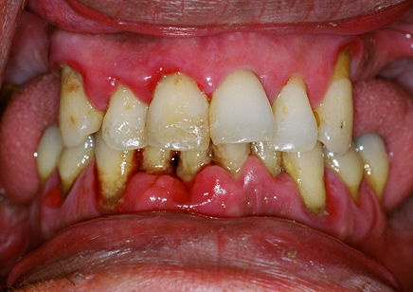
PERIODONTITIS es una enfermedad crónica e irreversible que puede cursar con una gingivitis inicial, para luego proseguir con una retracción gingival y pérdida de hueso hasta, en el caso de no ser tratada, dejar sin soporte óseo al diente. La pérdida de dicho soporte implica la pérdida irreparable del diente mismo. De etiología bacteriana que afecta al periodonto (el tejido de sostén de los dientes, constituido por la encía, el hueso alveolar, el cemento radicular y el ligamento periodontal) se da mayormente en adultos de la tercera edad
.

Slide 9
FARINGITIS La faringitis es la inflamación de la mucosa que reviste la faringe. Generalmente le acompañan síntomas como deglución difícil, amígdalas inflamadas y fiebre más o menos elevada. Las posibles causas de la faringitis son las infecciones víricas, infecciones bacterianas o reacciones alérgicas. Los principales agentes causantes bacterianos son Streptococcus pyogenes, Haemophilus influenzae, entre otros

Slide 10
Adenopatía Una adenopatía o linfadenopatía es el término que se usa en medicina para referirse a un trastorno inespecífico de los ganglios linfáticos. En la mayoría de los casos, el término se usa como sinónimo generalizado de una tumefacción, aumento de volumen o inflamación de los ganglios linfáticos, acompañado o no de fiebre. Cuando el trastorno se debe a una infección, se habla de adenitis y cuando la infección ocupa los canales linfáticos, se usa el término de linfangitis.

Slide 11
Leucoplasia ciertas lesiones bucales que presentan histológicamente algunas disqueratosis, como: papilomatosis; hiperqueratosis; y acantosis, cuya característica principal es ser una placa blanquecina que normalmente no puede desprenderse por raspado, forma parte del epitelio, y está en crecimiento Es blanca porque presenta un engrosamiento epitelial con hiperproducción de queratina. Es una lesión delimitada y asociada a factores que la provocan, sobre todo el tabaco; dejando el consumo de este hábito, puede llegar a remitir.

